Slide 1
ФИЗИКА · 7-СЫНЫП · 19-САБАҚ
Тығыздықты есептеу.
Бөлім: Тығыздық
Құндылық: Әділдік және жауапкершілік

Slide 2
Сабақтың мақсаты Сабақтың басы · 6 мин
Сабақ соңында біз:
1
тығыздық формуласын жазады және шамалардың бірлігін атайды
2
масса мен көлем бойынша тығыздықты есептейді
3
формуланы түрлендіріп, массаны немесе көлемді табады
4
тығыздық кестесі бойынша затты анықтап, нәтижені негіздейді
Оқу мақсаты: 7.2.2.15 – тығыздықтың формуласын есептер шығаруда қолдану
Тығыздықты есептеу.
2

Slide 3
Білімді өзектендіру Сабақтың басы · 6 мин
«Сәйкестендір»
Өткен тақырып: Дұрыс және дұрыс емес пішінді денелердің көлемін өлшеу
Интерактивті тақтада «Дұрыс және дұрыс емес пішінді денелердің көлемін өлшеу» тақырыбының терминдері мен анықтамалары араласып берілген, оқушылар сәйкестендіреді.
«Тура биде туған жоқ» (халық мақалы).»
—
Тығыздықты есептеу.
3

Slide 4
Проблемалық жағдаят Сабақтың басы · 5 мин
Массасы бірдей мақта мен темір кесегінің көлемдері неге әртүрлі? Заттың қандай қасиеті осыны сипаттайды?
?
Болжамдарыңды айтыңдар! Бүгінгі сабақтың тақырыбы қандай болуы мүмкін?
Тығыздықты есептеу.
4

Slide 5
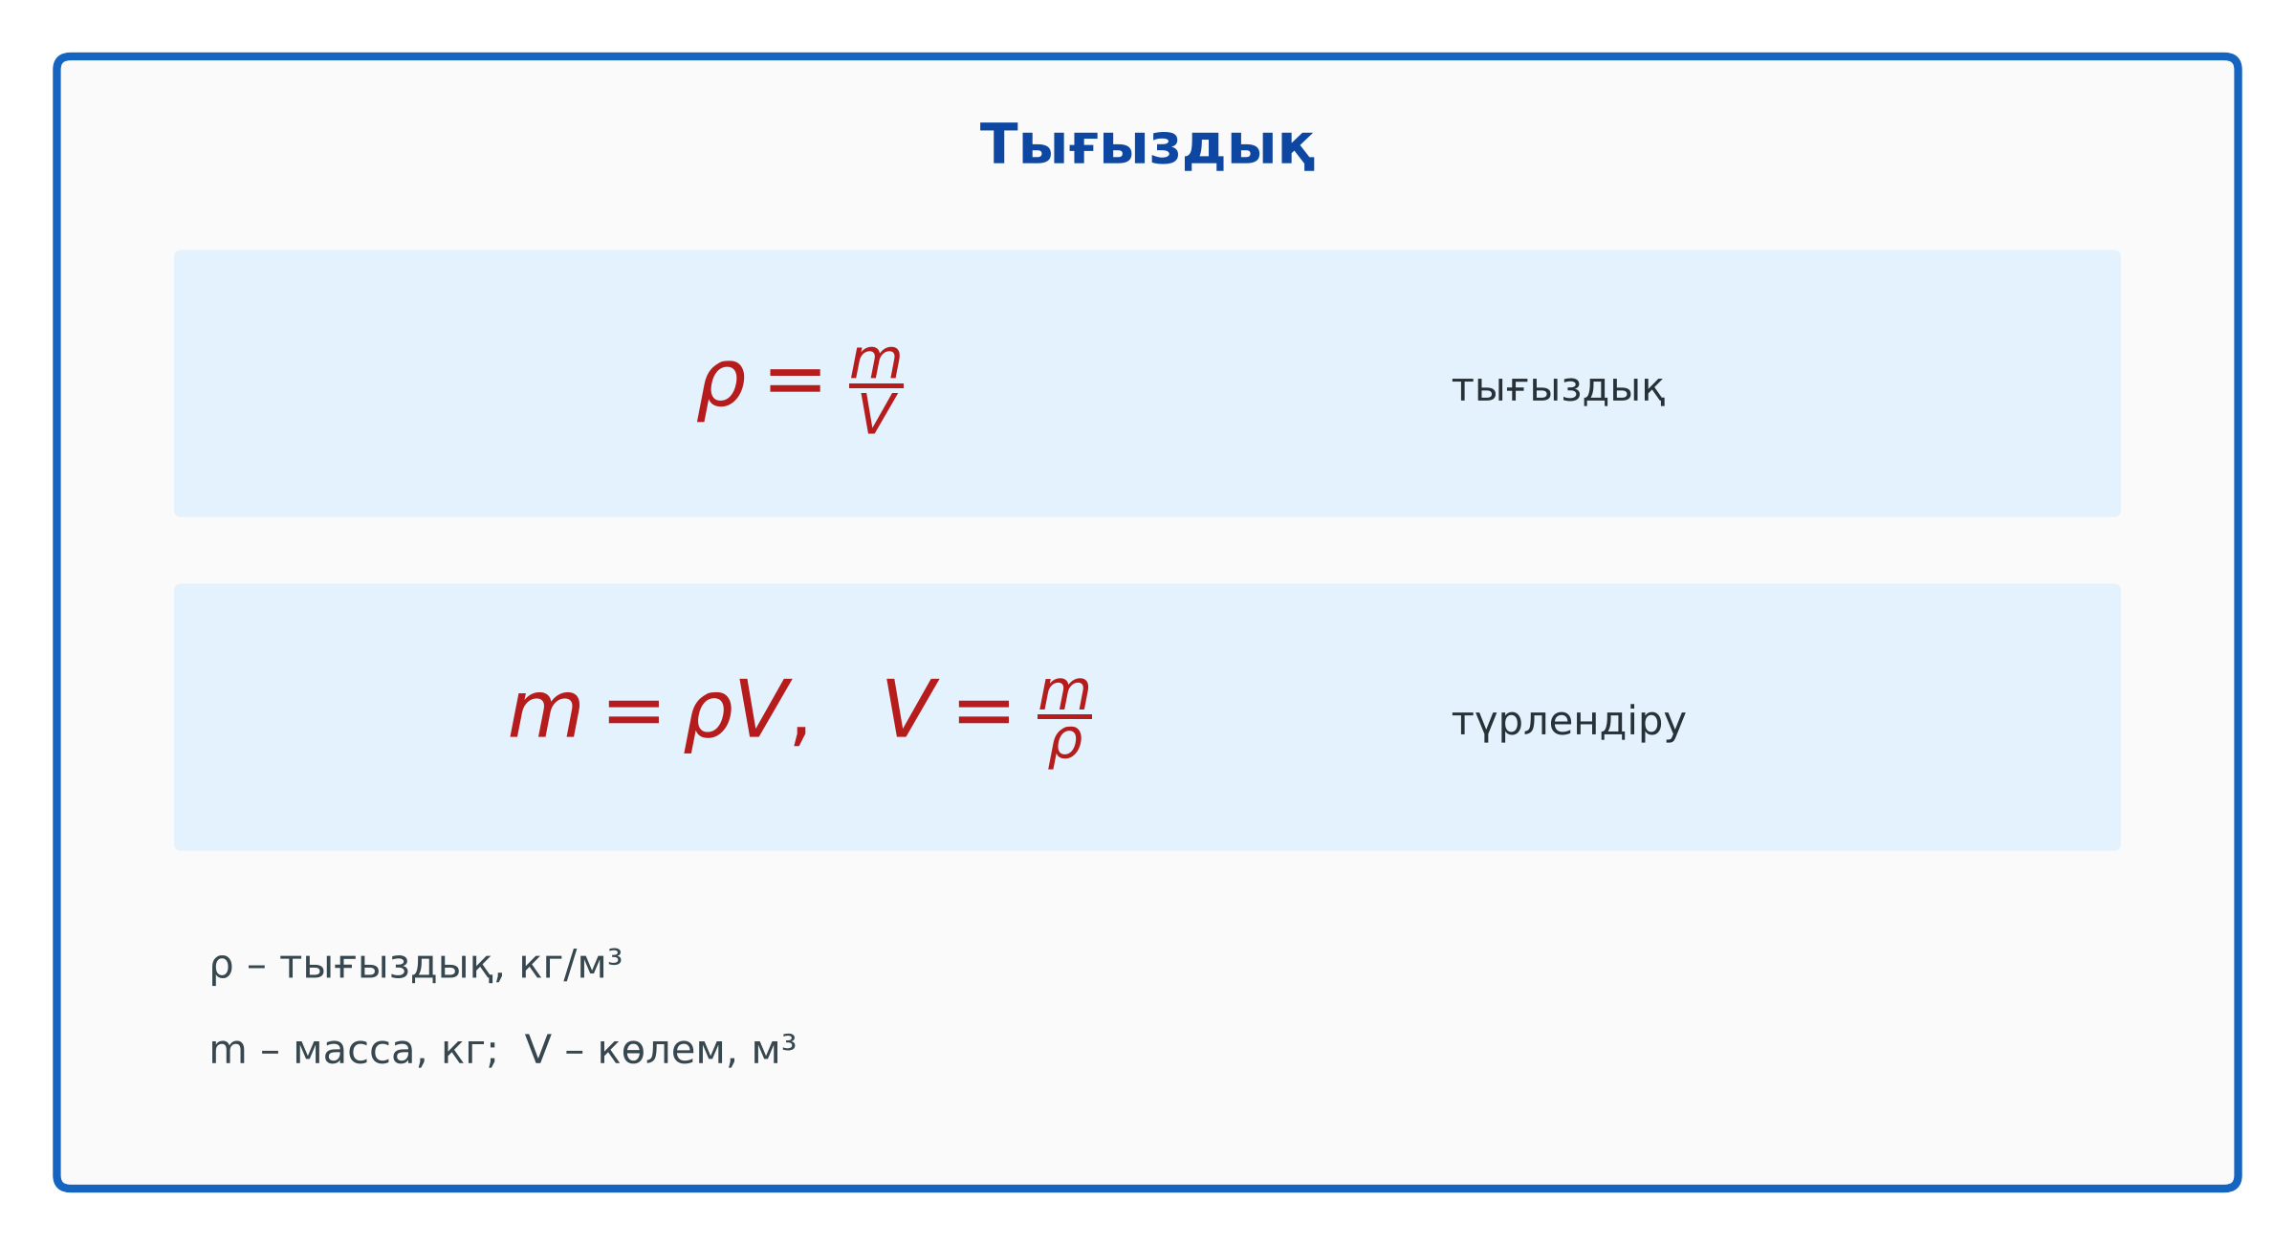
Жаңа білім Сабақтың ортасы · 12 мин
Тығыздықты есептеу.
Тығыздық ρ = m / V; бірлігі кг/м³ (г/см³).
1 г/см³ = 1000 кг/м³.
Формуланы түрлендіру: m = ρ·V; V = m / ρ.
Тығыздық кестесі: су – 1000, мұз – 900, алюминий – 2700, темір – 7800, мыс – 8900 кг/м³.
Тығыздықты есептеу.
5

Slide 6
Негізгі формулалар мен ұғымдар Сабақтың ортасы · 12 мин
Есте сақта
Тығыздық ρ = m / V; бірлігі кг/м³ (г/см³).
1
1 г/см³ = 1000 кг/м³.
2
Формуланы түрлендіру: m = ρ·V; V = m / ρ.
3
Тығыздықты есептеу.
6

Slide 7
Графикпен жұмыс Сабақтың ортасы · 12 мин
Кейбір заттардың тығыздығы
1
Осьтерде қандай шамалар және бірліктер берілген?
2
Шамалар қалай тәуелді?
3
Графиктен бір мәнді оқып, формуламен тексер.
Тығыздықты есептеу.
7

Slide 8

Виртуалды зертхана Сабақтың ортасы · 12 мин
PhET симуляциясы
1
Симуляцияны QR-код арқылы ашыңдар
2
Параметрлерді өзгертіп, нәтижені бақылаңдар
3
Қандай шама қалай өзгереді? Қорытындыны дәптерге жазыңдар
phet.colorado.edu/en/simulations/density
Тығыздықты есептеу.
8

Slide 9
Бекіту: «Үлгі бойынша есеп» Сабақтың ортасы · 7 мин
Үлгі бойынша есеп
Мұғалім үлгі есепті тақтада шығарады (Берілгені – ХБЖ – Шешуі – Жауабы), кейін ұқсас есепті оқушылар өз бетінше шығарады.
ТАПСЫРМА
Үлгі есеп: көлемі 0,002 м³ брустың массасы 5,4 кг. ρ = 5,4 / 0,002 = 2700 кг/м³ – алюминий.
Тығыздықты есептеу.
9

Slide 10
Сергіту сәті Сабақтың ортасы · 2 мин
Сергіп алайық
«Толқын». Қатар бойынша кезекпен тұрып-отыру арқылы «толқын» жасайды.
Тығыздықты есептеу.
10

Slide 11
Деңгейлік тапсырмалар Сабақтың ортасы · 11 мин
Деңгейіңді таңда
A
B
C
A деңгейі
B деңгейі
C деңгейі
білу, түсіну
қолдану
талдау, жинақтау
А деңгейін орындасаң — В деңгейіне өт!
Тығыздықты есептеу.
11

Slide 12
А деңгейі: білу, түсіну Сабақтың ортасы · 11 мин
A
Массасы 7,8 кг, көлемі 0,001 м³ дененің тығыздығын тап. Ол қандай зат?
Жауабы
ρ = 7800 кг/м³ – темір (болат).
Тығыздықты есептеу.
12

Slide 13
В деңгейі: қолдану Сабақтың ортасы · 11 мин
B
Көлемі 3 л су мен көлемі 3 л мұздың массаларын салыстыр (ρ_су = 1000 кг/м³, ρ_мұз = 900 кг/м³).
Жауабы
m_су = 3 кг; m_мұз = 2,7 кг; су 0,3 кг ауыр.
Тығыздықты есептеу.
13

Slide 14
С деңгейі: талдау, жинақтау Сабақтың ортасы · 11 мин
C
Массасы 890 г мыс шардың көлемі 120 см³. Шар тұтас па, әлде ішінде қуысы бар ма? Қуыстың көлемін тап.
Жауабы
Тұтас мыс көлемі V = 890/8,9 = 100 см³ < 120 см³ – қуысы бар, V_қуыс = 20 см³.
Тығыздықты есептеу.
14

Slide 15

Бекіту: Wordwall викторинасы Сабақтың соңы · 7 мин
Тез жауап бер
1
ρ = m/V: m = 2 кг, V = 0,001 м³
2000 кг/м³
2
1 г/см³ = ? кг/м³
1000
3
m = ρV: ρ = 1000, V = 0,5 м³
500 кг
Wordwall
Тығыздықты есептеу.
15

Slide 16
Рефлексия Сабақтың соңы · 7 мин
«Аяқталмаған сөйлем»
«Бүгін мен білдім...», «Маған қиын болды...», «Енді мен... аламын».
9–10 балл
Өте жақсы
7–8 балл
Жақсы
5–6 балл
Қанағаттанарлық
0–4 балл
Қолдау қажет
Тығыздықты есептеу.
16

Slide 17
Үй тапсырмасы Сабақтың соңы
Үйде орында
A
B
C
§14; 4 есеп.
Үйдегі сабынның тығыздығын анықтау.
Қуысы бар денеге 2 есеп құрастырып шығару.
Тығыздықты есептеу.
17

Slide 18
Сабаққа белсенді қатысқандарыңа рахмет!
«Тура биде туған жоқ» (халық мақалы).»
—

